Slide 2
Sistemas Embarcados
O que são os sistema embarcados e tecnologias habilitadoras.

Slide 3
Sobre o Instrutor
Graduado em Engenharia Elétrica pela Universidade Federal do Amazonas - UFAM (2006). Atua em pesquisa e desenvolvimento na área de eletrônica e automação industrial. Possui vasta experiência em desenvolvimento de hardware, mais especificamente, placas de circuito impresso, dentre elas: placas de instrumentação analógica e digital utilizadas em sistemas de testes, placas processadoras baseadas em microcontroladores de diversos fabricantes, placas utilizadas em sistemas de comunicação digital com tecnologias cabeadas como RS485, RS422, Ethernet e tecnologias sem fio como Wi-fi 802.11, Zigbee 802.15 dentre outras. Possui experiência em desenvolvimento de firmware em diversas plataformas dentre elas: Intel 8088, 8051, Atmel, Microchip, ESP8266, Arduino.
http://lattes.cnpq.br/5067803336101638

Slide 4
Ementa
Estudo dos vetores e matrizes;
Estudo das estruturas;
Estudo dos ponteiros;
Modificação do Makefile, compilação isolada;
Teste da Biblioteca.

Slide 5
Estudo dos vetores e matrizes
Os vetores são sequencias indexadas de variáveis do mesmo tipo;
Int vetor[10]; // Declaração de um vetor de inteiros de 10 posições
Acesso a posições individuais do vetor:
Int vetor[0] = 32;
Int vetor[1] = 43;

Slide 6
Estudo dos vetores e matrizes
Matrizes são sequencias indexadas de variáveis do mesmo tipo;
Int vetor[10][10]; // Declaração de uma matriz com 10 linhas e 10 colunas
Acesso a posições individuais do vetor:
Int vetor[0][0] = 32;
Int vetor[1][9] = 43;

Slide 7
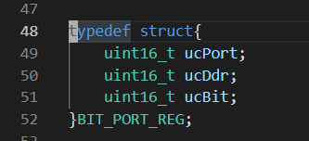
Estruturas
As estruturas são tipos que podem ser definidos pelo usuário;
Esses tipos podem ser criados com agrupamento de variáveis de diversos tipos;

Slide 8
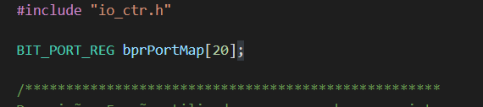
Estruturas
Quando um novo tipo já foi definido é possível criar variáveis desse novo tipo.

Slide 9
Ponteiros
Ponteiros são muito úteis quando uma variável tem que ser acessada em diferentes partes de um programa, nesse caso o código poderá ter vários ponteiros espalhados por diversas partes do programa “apontando” para a variável que contém o dado desejado.

Slide 10
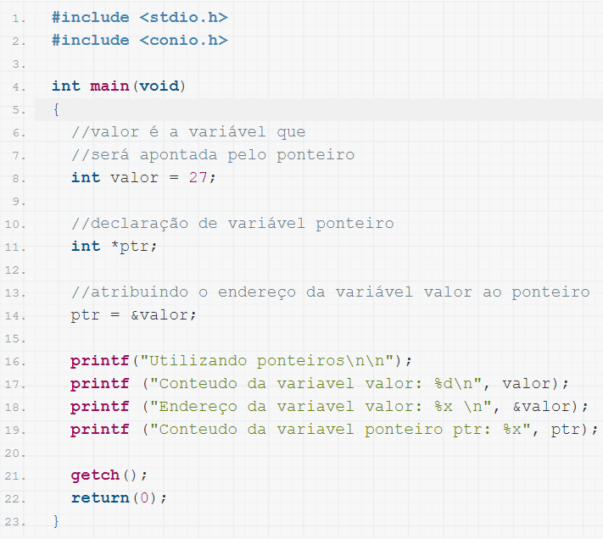
Ponteiros

Slide 11
Propostas / Drafts

